Slide 1
الطابع الجمالي وإبراز فكرة التمرين
التكسية والخامات المكملة (جلد – قماش – ورق)
خامات تثبيت ومواد وعدد وقواعد الأمن والسلامة المصاحبة لها

Slide 2
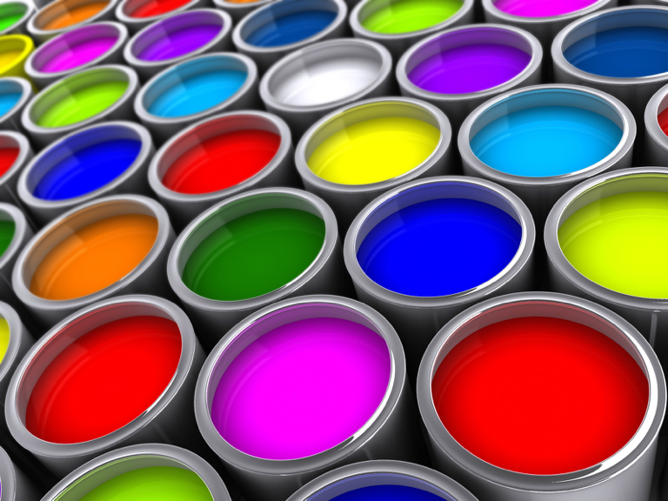
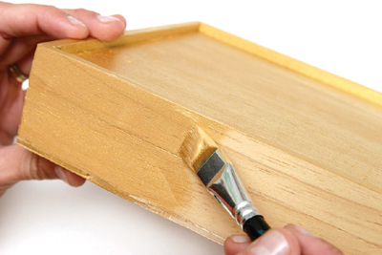
الدهانات

Slide 3
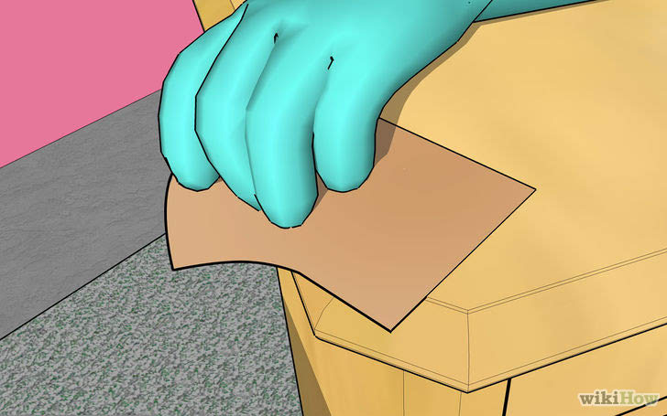
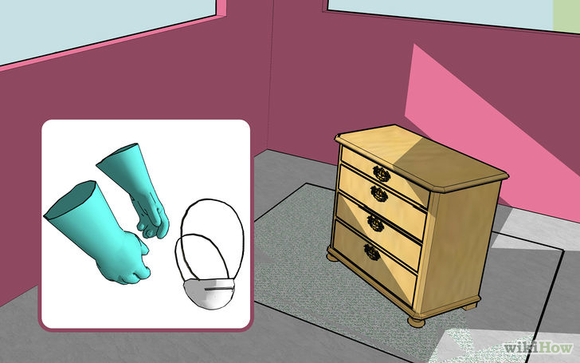
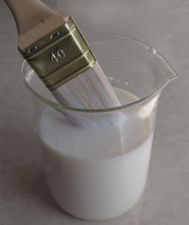
عملية دهان الوجه الاول
بعد الانتهاء من عملية الصنفرة
الاستعداد لعملية الدهان
بلبس القفاز
إعداد الدهان لطلاء طبقة الأساس

Slide 4
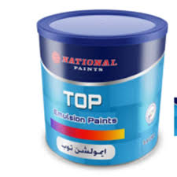
دهان مائي مخفف

Slide 5
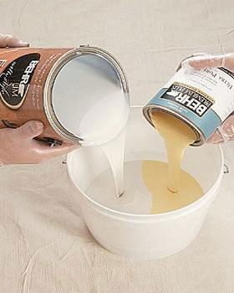
بعد دهان الأساس يتم خلط اللون المطلوب لتحضيره او استخدام لون جاهز

Slide 6
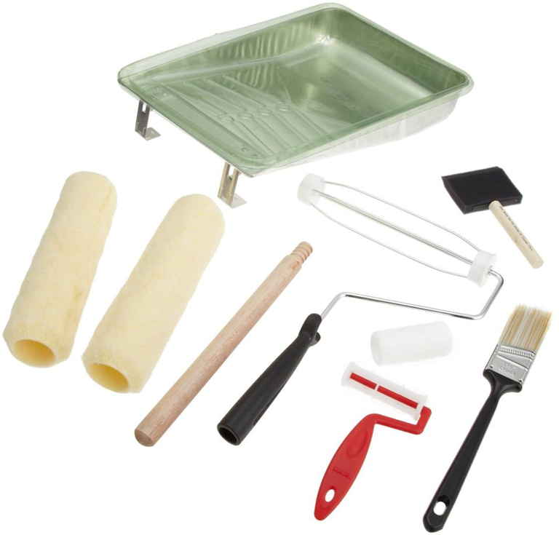
انواع الفرش والرولات
المستخدمة في الدهان

Slide 7
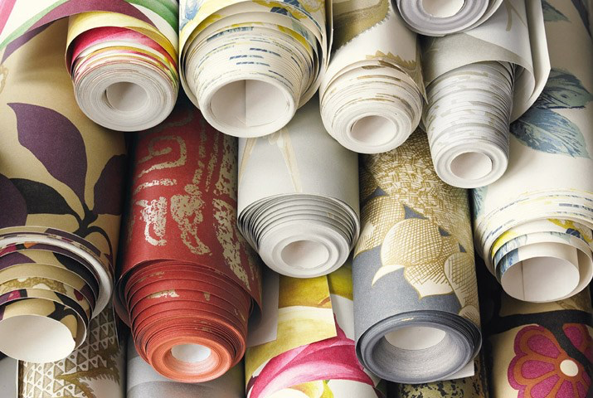
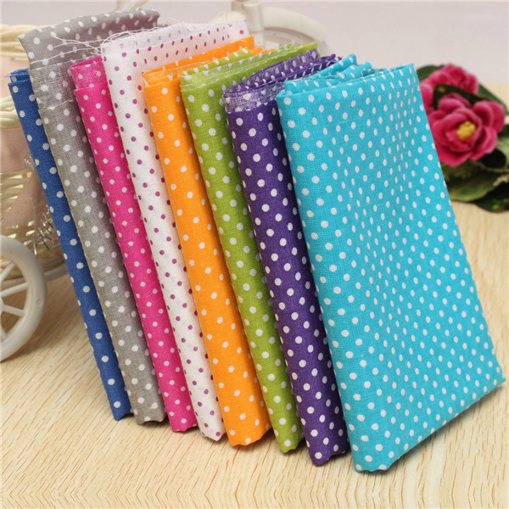
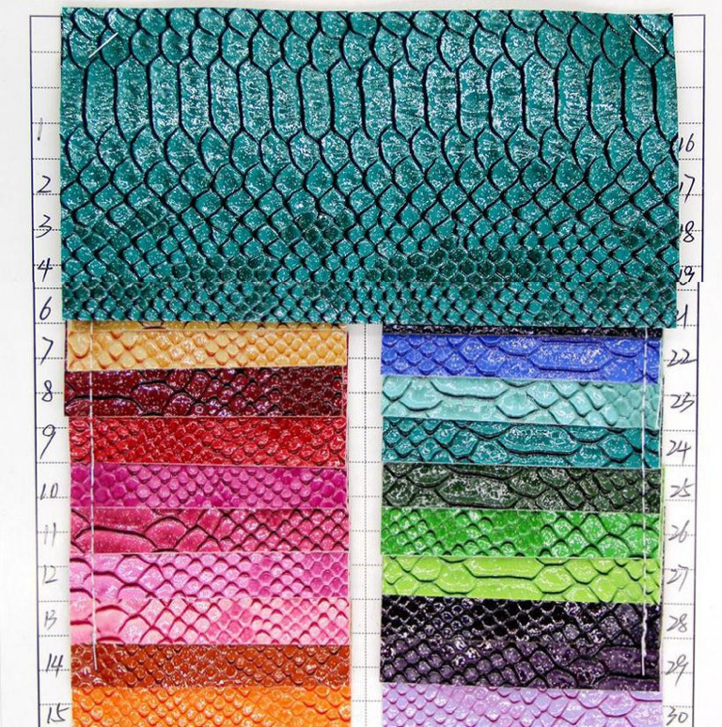
خامات التكسية

Slide 8
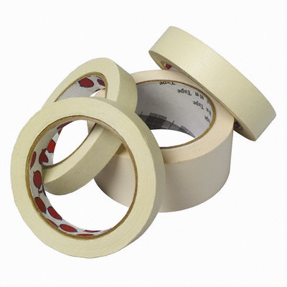
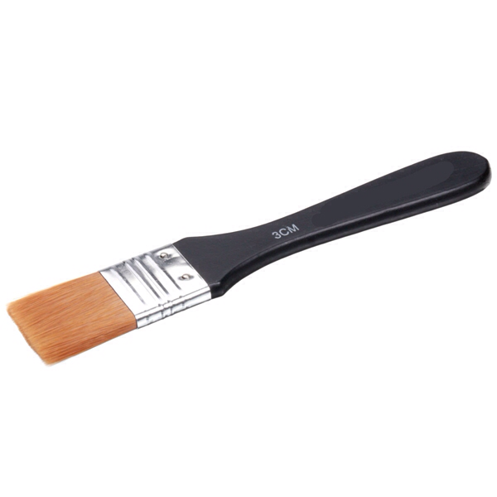
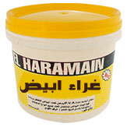
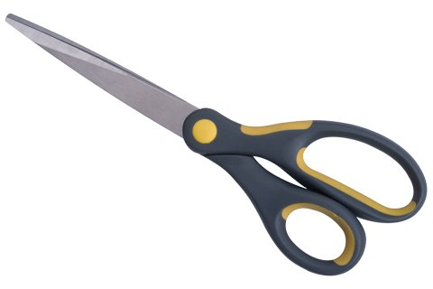
الأدوات المستخدمة في تثبيت الخامات

Slide 9
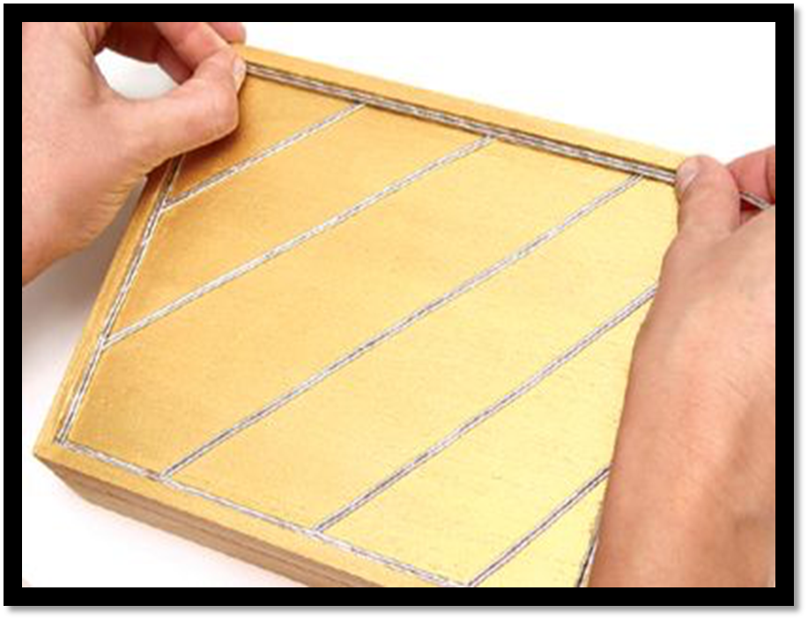
شكراً لحسن استماعكم
هيا نعمل

